Slide 1

SHell sort
Algoritmos de ordenação

Slide 2

História
Criado por Donald Shell em 1959, publicado pela Universidade de Cincinnati, Shell Sort é o mais eficiente algoritmo de classificação dentre os de complexidade quadrática. É um refinamento do método de inserção direta (Insertion sort)
. O algoritmo difere do método de inserção direta pelo fato de no lugar de considerar o vetor a ser ordenado como um único segmento, ele considera vários segmentos sendo aplicado o método de inserção direta em cada um deles.

Slide 3
Características
Extensão do algoritmo de ordenação por inserção
Quando h = 1, o algoritmo é equivalente ao algoritmo de inserção
Qualquer sequência terminando com h = 1 garante ordenação correta (h = 1 é ordenação por inserção) e isso causa forte impacto no desempenho do algoritmo.
Exemplo de sequência ruim: 1, 2, 4, 8, 16, ...( Não compara elementos em posições pares com elementos em posições ímpares até a última iteração)

Slide 4
ESCOLHA DE h PROPOSTA POR DONALD SHELL:
O método de seleção de valores para h proposto por Donald Shell foi h = n/2 onde n é o número de elementos do vetor
Essa sequência provou ter uma baixa eficiência já que ela pode conter vários múltiplos que estariam comparando as mesmas casas e também pode resultar uma sequência onde todos números são pares até chegar em 1, o que faria que as casas impares e pares não fossem comparadas até o último valor de h h=1.

Slide 5
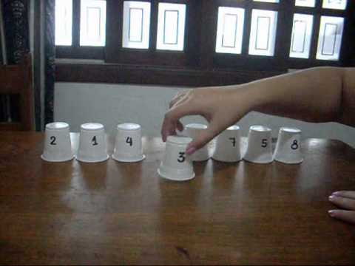
Video proposta donald shell

Slide 6
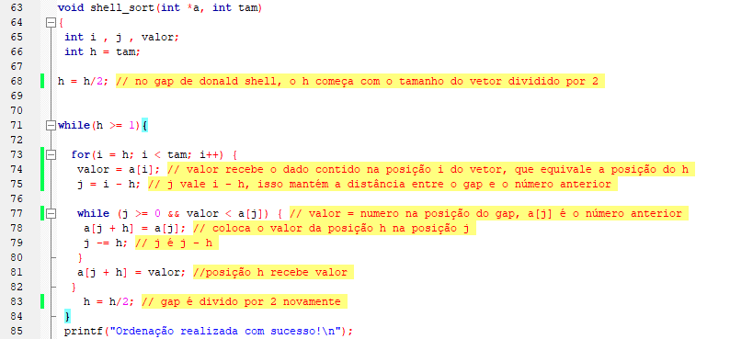
Exemplo do algoritmo em c

Slide 7
Melhor Sequência para h:
A sequência de Donald Knut é uma das mais eficientes dada sua complexidade
A sequência corresponde a 1, 4, 13, 40, 121, 364, 1093, 3280, ... Knuth (1973, p. 95) mostrou experimentalmente que esta sequência é difícil de ser batida por mais de 20% em eficiência
h = 3 * h + 1; para n>1
e h=1 para n=1

Slide 8
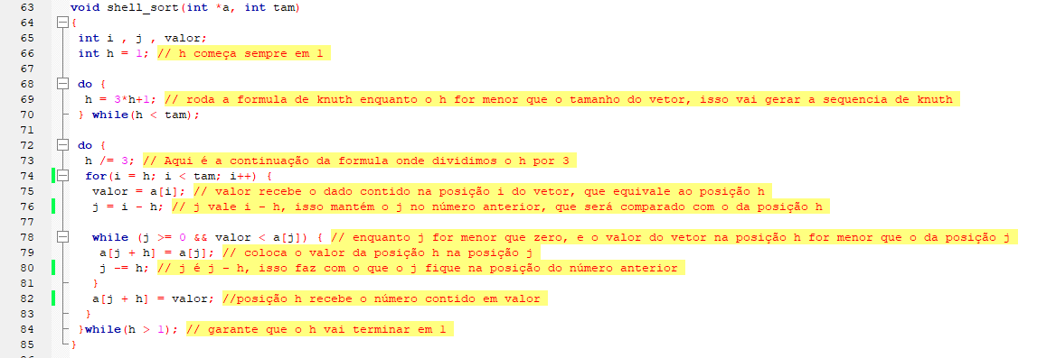
Exemplo do algoritmo em c

Slide 9
ANÁLISE
A complexidade do algoritmo varia com o gap (h)
Ninguém ainda foi capaz de encontrar uma fórmula fechada para sua função de complexidade
A eficiência do Shell Sort é diretamente ligada aos números escolhidos para a sequência de h, uma dica para montar uma boa sequência é não colocar elementos múltiplos

Slide 10
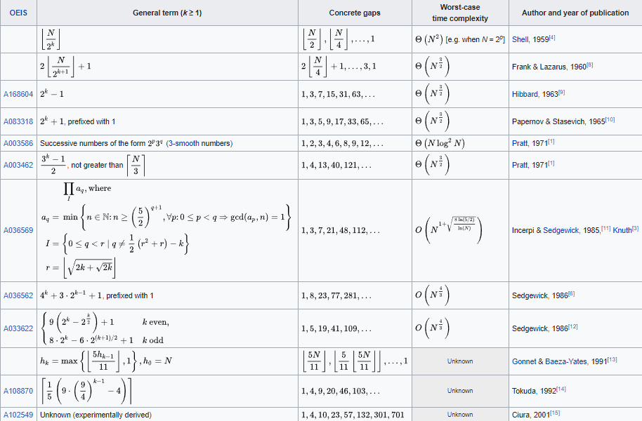

Slide 11
Comparando a outros métodos
A velocidade em sequências médias é mais rápido que outros métodos, já para sequencias pequenas não é muito recomendado (de até 20 elementos).
Maior eficiência em listas de 5000 posições.
Cinco vezes mais rápido que o Bubble Sort e um pouco mais de duas vezes mais rápido que o Insertion Sort em listas de tamanho médio.

Slide 12
Referências
https://homepages.dcc.ufmg.br/~cunha/teaching/20121/aeds2/shellsort.pdf
https://pt.wikipedia.org/wiki/Shell_sort
https://www.youtube.com/watch?v=M3bS6w1R434
https://homepages.dcc.ufmg.br/~cunha/teaching/20121/aeds2/shellsort.pdf
https://www.youtube.com/watch?v=U_a0R_IbjSM

Slide 13
Autores
Cristiano Furlan 214660
Igor da Silva Gouvea 217956
Matheus Cumpian 222182
Matheus Rosisca Padovani 22360

